Slide 1
Формирование слоговой структуры слова у детей с общим недоразвитием речи
Подготовили
учитель-логопед
МБ ДОУ «Детский сад №186»
комбинированного вида
Мингулина М.П.,
учитель-логопед
МБ ДОУ «Детский сад №4» комбинированного вида
Толкачева О.В..

Slide 2
Слоговая структура слова - взаиморасположение и связь слогов в слове.
Слог – это фонетико-фонологическая единица, занимающая промежуточное положение между звуком и речевым тактом
Слоги являются кратчайшими звеньями ритмической организации речи

Slide 3
Формирование слоговой структуры слов в норме проходит по следующим этапам
(А. Н. Гвоздев «Вопросы изучения детской речи»)
1 г. 3 мес- 1 г. 8 мес
Ребенок часто воспроизводит один слог услышанного слова (ударный) или два одинаковых слога: га-га, ту-ту
1 г. 8 мес 1 г. 10 мес
Воспроизводятся 2-сложные слова; в 3-сложных словах часто опускается один из слогов: мако (молоко)
1 г. 10 мес 2 г. 1 мес
Слоговая структура нарушается редко, главным образом в малознакомых словах.
2 г. 3 мес 3 г.
· 2 г. 1 мес 2 г. 3 мес
В 3-сложных словах иногда все еще опускается слог, чаще предударный: кусу (укушу); может сокращаться количество слогов в 4-сложных словах
В многосложных словах чаще опускаются предударные слоги, иногда приставки: ципилась (зацепилась)

Slide 4
Овладение слоговой структуой слова
Артикуляционные возможности
Особенности развития неречевых процессов
Мотивационная сфера ребенка
Состояние фонематического восприятия
Семантической недостаточность
Слуховое восприятие
Оптико-пространственная ориентация
Ритмическая и динамическая организация движений
Способность к серийно-последовательной обработке информации

Slide 5
Типы нарушений слоговой структуры слова
(А.К. Маркова ,Четверушкина Н.С. )
Искажение структуры отдельного слога
Инертное застревание на каком-либо слоге – персеверации
Уподобление одного слога другому
Слияние частей слов или слов в одно
Антиципации (замена предшествующих звуков последующими)
Контаминации (смешение слов)
Нарушение количества слогов
Нарушение последовательности слогов в слове

Slide 6
Перестановка слогов
Добавление слогов
Первичное недоразвитие слухового восприятия
Сокращение слогов
Уподобление слогов друг другу
Сокращение стечений согласных
Преимущественное нарушение артикуляционной сферы

Slide 7
Нарушение слоговой структуры оказывает негативное влияние на становление и функционирование всех компонентов языковой системы
Произносительной стороны речи-фонетики.
Лексики.
Грамматического строя речи.
Стойкое искажение слоговой структуры слова у дошкольника является симптомом глубокого нарушения фонематического восприятия, что свидетельствует о наличии ОНР. (Ткаченко Т.А.)

Slide 8
ОСОБЕННОСТИ НЕСФОРМИРОВАННОСТИ СЛОГОВОЙ СТРУКТУРЫ СЛОВА НА РАЗНЫХ УРОВНЯХ
ОБЩЕГО НЕДОРАЗВИТИЯ РЕЧИ
1 уровень развития речи
2 уровень развития речи
3 уровень развития речи

Slide 9
Современные подходы к формированию слоговой структуры слова у детей с общим недоразвитием речи.

Slide 10
Методики по формированию слоговой структуры слова:
Курдвановская Н.В., Ванюкова Л.С. Формирование слоговой структуры слова: логопедические задания.
Агранович З.Е. Логопедическая работа по преодолению нарушений слоговой структуры слов у детей.
Четверушкина Н.С. Система коррекционных упражнений по преодолению нарушений слоговой структуры слова у детей дошкольного возраста.
Ткаченко Т.А. Коррекция нарушений слоговой структуры слова.
Большакова СЕ. Преодоление нарушений слоговой структуры слова у детей.
Бабина Г.В., Сафонкина Н.Ю. Слоговая структура слова: обследование
и формирование у детей с недоразвитием речи.
Маркова А.К. Особенности усвоения слоговой структуры слова у детей, страдающих алалией

Slide 11
Ткаченко Т.А. Методика коррекция нарушений слоговой структуры слова.
Основные тезисы методики:
1. Работа логопеда над слоговой структурой должна осуществляться в тесной связи с лексическими и грамматическими значениями слова.
2. Коррекция фонематического образа слова должна проходить параллельно с уточнением и закреплением его лексического значения.
3. Одно из важных условий проведения коррекционной работы – формирование слоговой структуры слов с опорой на слуховую, зрительную, кинестетическую функции (зрительные и жестовые символы звуков).

Slide 12
Четыре этапа:
2. Этап формиро-вания слоговой структуры слова.
Составление рассказов по опорным словам;описание предметов;придумывание конца или начала к рассказу педагога;сравнение объектов;диалог на заданную тему;рассказывание по воображению;придумывание сказок по набору игрушек и т.д.
4. Заключительный этап-использование полученных навыков точного воспроизведения слоговой структуры слова в самостоятельной речи.
Отражённое проговаривание и заучивание:слов, словосочетаний и предложений; рифмовок и стихов;скороговорок; рассказов.
3. Этап закрепления навыков точного воспроизведения слоговой структуры слова.
1.Подготовительный этап.

Slide 13
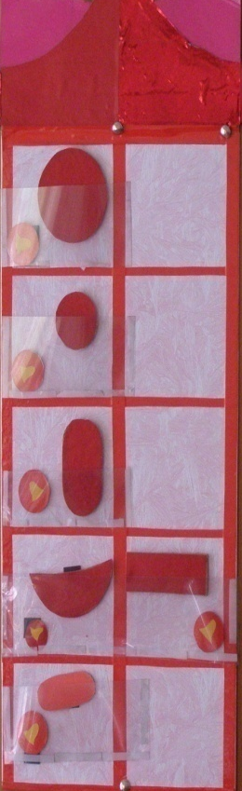
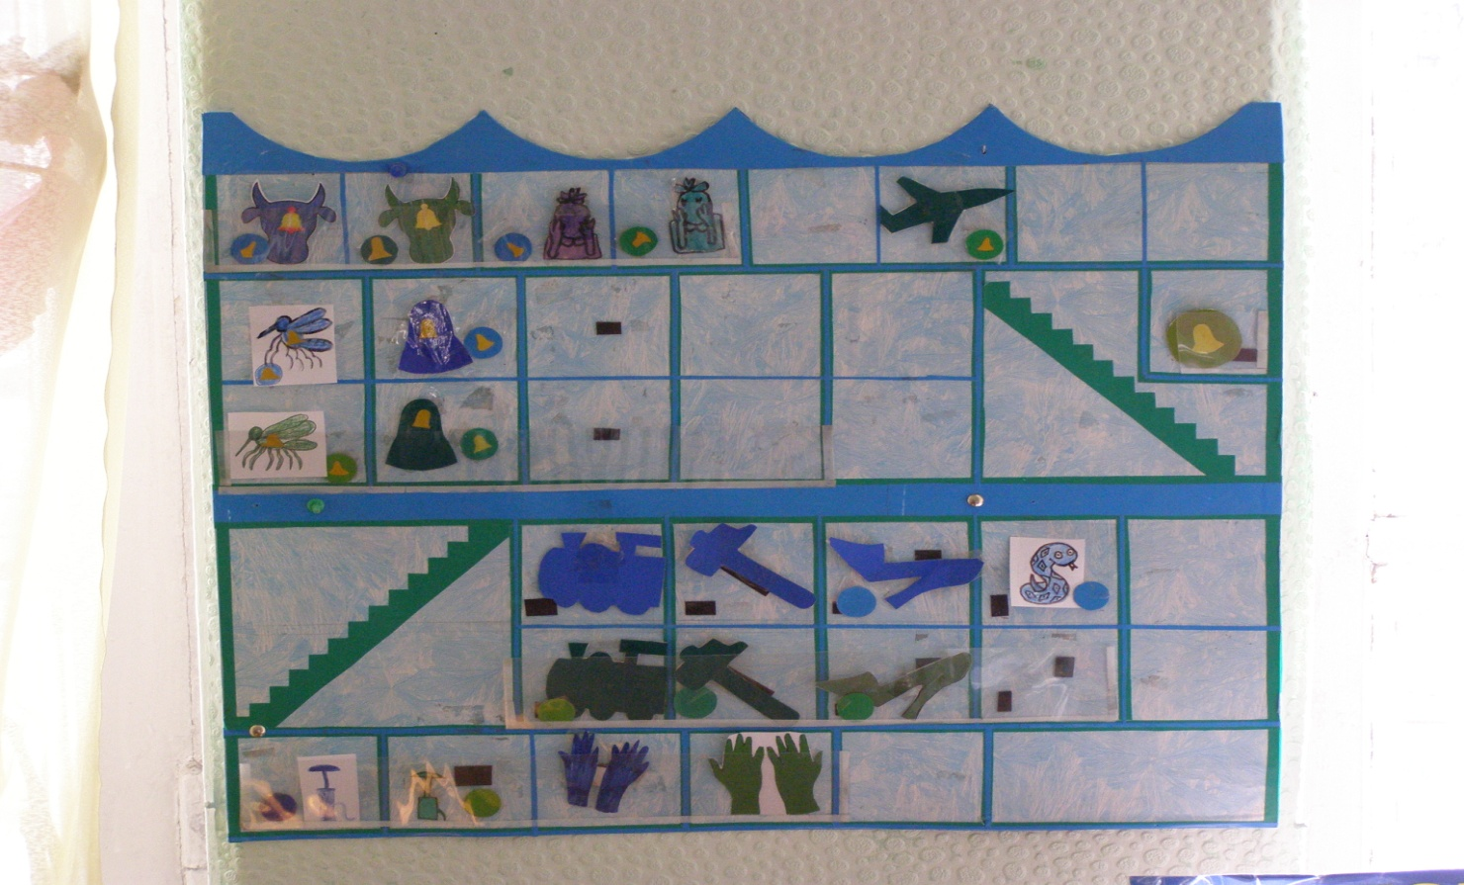
1. Подготовительный этап
Цель: Создание фонетико-фонематической базы для коррекции нарушений слоговой структуры слова.
1. Фонетическая база – овладение произношением всех гласных, а также согласных звуков раннего онтогенеза (М, Н, Б, П, В, Ф, Д, Т, Г, К, Х и их мягких вариантов), исправлении имеющихся нарушений голоса, темпа, тембра и т. п.)
Звукоград

Slide 14
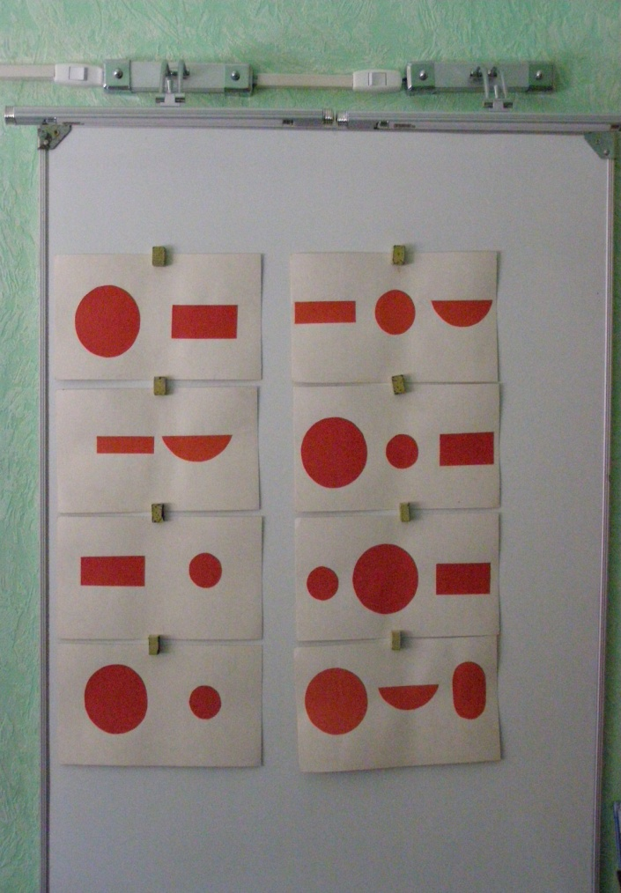
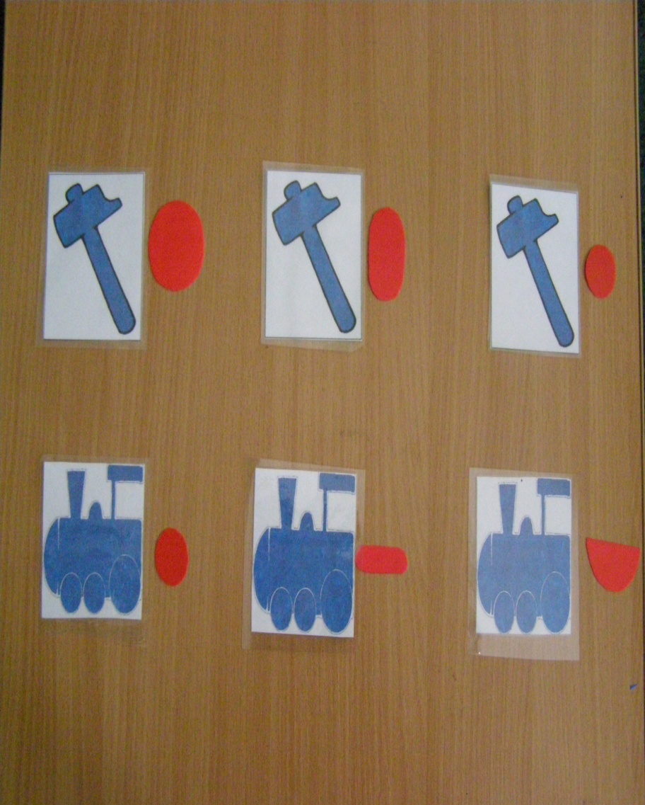
2. Фонематическая база – способность к воспроизведению:
- сочетаний гласных звуков (АУИ, ОАИУ, УОИА и пр.)
- слоговых сочетаний с общим согласным и разными гласными звуками (ТА-ТО-ТУ, ПО-ПЭ-ПЫ)

Slide 15
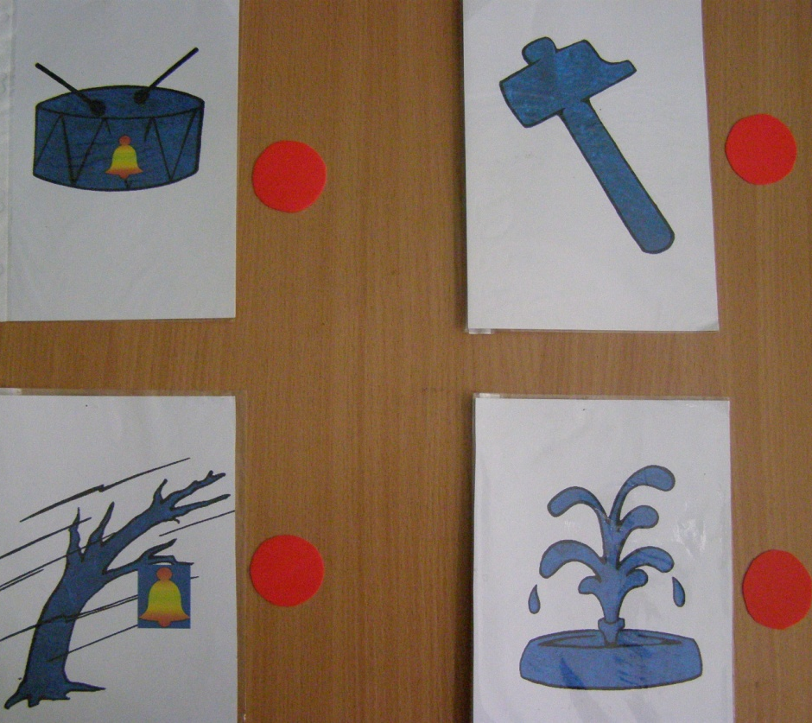
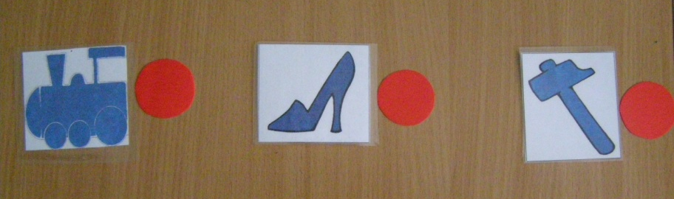
- слоговых сочетаний с общим гласным и разными согласными звуками (ПА-КА-ТА, ДО-ГО-БО)
слоговых сочетаний с согласными звуками, оппозиционными по звонкости-глухости (ДА-ТА, ВА-ФА)

Slide 16
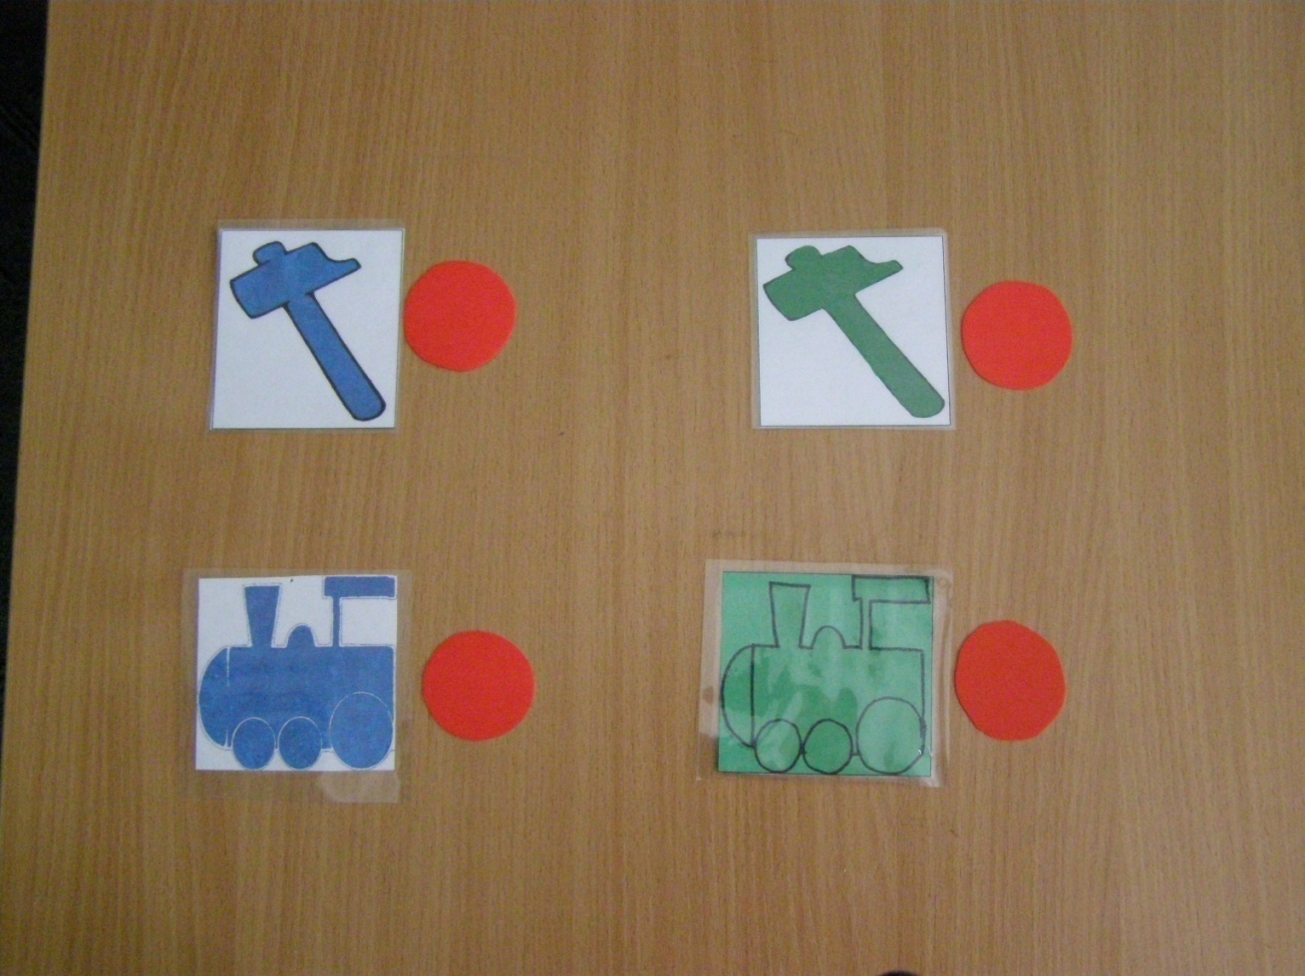
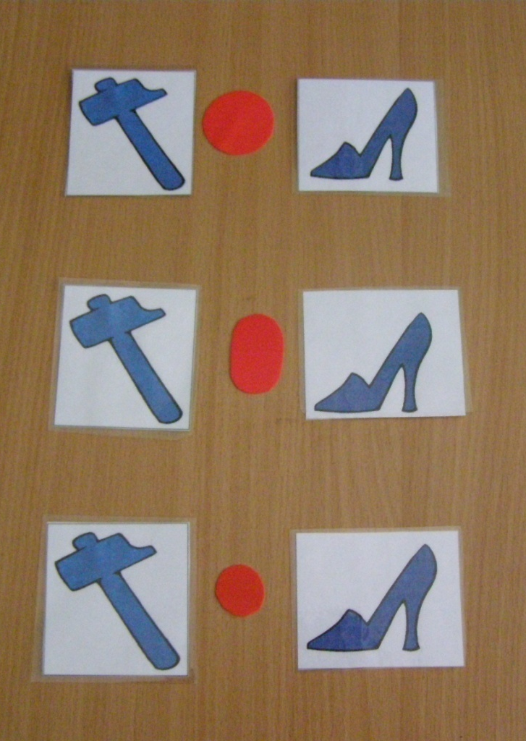
- слоговых сочетаний с согласными звуками, оппозиционными по твёрдости-мягкости (ТА-ТЯ, ПА-ПЯ)
- слов, близких по звуковому составу (ТАК-ТОК-ТУК)

Slide 17
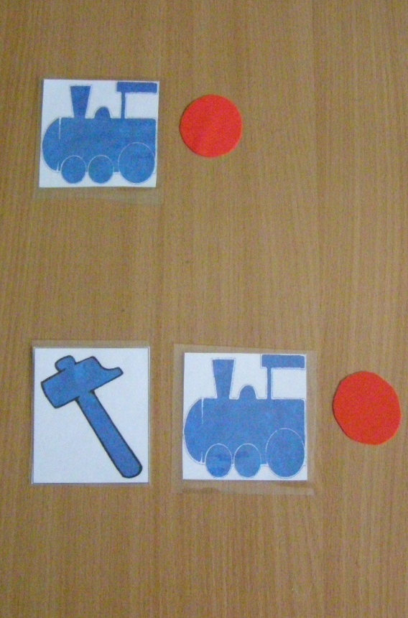
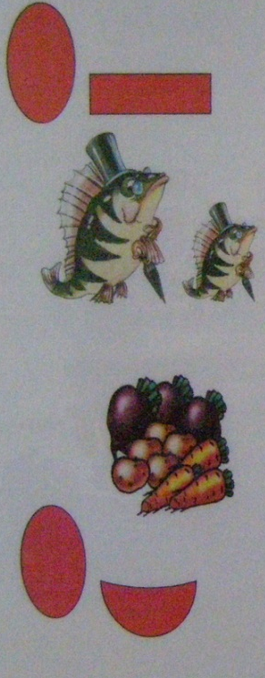
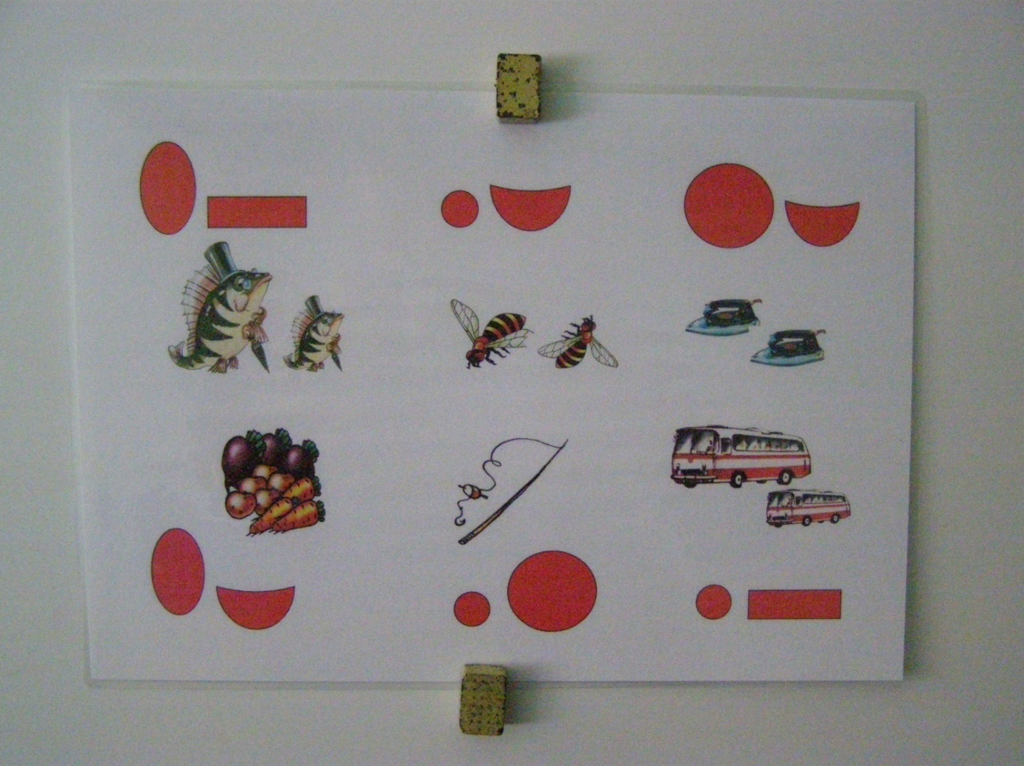
2 этап. Этап формирования слоговой структуры слова.
(3 ступени, 20 упражнений)
1 ступень. Соотнесение звучания слов со зрительными символами гласных звуков, моделирующими их слоговой контур.
2 ступень . Воспроизведение сочетаний слогов со стечением согласных звуков.
3-я ступень. Проговаривание слов (и их сочетаний) содержащих стечение согласных звуков

Slide 18
Четверушкина Н.С. Система коррекционных упражнений по преодолению нарушений слоговой структуры слова у детей дошкольного возраста
14 типов слоговой структуры слова (А.К.Маркова)
1.Двухсложные слова из открытых слогов (ива, дети)
2. Трехсложные слова из открытых слогов (охота, малина)
3. Односложные слова (дом, мак)
4. Двухсложные слова с закрытым слогом (диван, мебель)
5. Двухсложные слова со стечением согласных в середине слова (банка, ветка)
6. Двухсложные слова из закрытых слогов (компот, тюльпан)
7. Трехсложные слова с закрытым слогом (бегемот, телефон)
8. Трехсложные слова со стечением согласных (комната, ботинки)
14.Четырехсложные слова их открытых слогов (черепаха, пианино)
9. Трехсложные слова со стечением согласных и закрытым слогом (ягненок, половник)
10. Трехсложные слова с двумя стечениями согласных (таблетка, матрешка)
11. Односложные слова со стечением согласных в начале слова ( стол, шкаф)
12. Односложные слова со стечением согласных в конце слова (лифт, зонт)
13. Двухсложные слова с двумя стечениями согласных (плетка, кнопка)

Slide 19
Вся система работы по коррекции нарушений слоговой структуры слова рассчитана на 2 учебных года (старшая и подготовительная группа).
Речевой материал подобран в полном соответствии с программным документом Министерства образования РСФСР “Коррекционное обучение и воспитание детей 5-ти летнего возраста с общим недоразвитием речи” Т.Б.Филичевой и Г.В. Чиркиной.
Сопутствующие цели:
Развитие слухового и зрительного внимания, памяти, логического мышления.
Расширение и активизация словарного запаса.
Формирование грамматического строя речи.

Slide 20
Большакова СЕ. Преодоление нарушений слоговой структуры слова у детей
В его основу положен принцип системного подхода в коррекции речевых нарушений и классификация А.К. Марковой, которая выделяет 14 типов слоговой структуры слова по возрастающей степени сложности.
5 этапов в работе по формированию слоговой структуры слова:
1 этап. Формирование предпосылок развития слоговой структуры слова
2 этап. Работа над гласными
3 этап. Работа над слогами
4 этап. Работа над слогами со стечениями согласных
5 этап. Работа над словами

Slide 21
1 этап. Формирование предпосылок развития слоговой структуры слова
К предпосылкам формирования слоговой структуры слова относят
Пространственный фактор психической деятельности
Динамический фактор психической деятельности
Ритмический фактор психической деятельности

Slide 22
Продуктивные виды деятельности
1.Упражнения на развитие оптико-пространственной ориентации
2.Упражнения на развитие сомато-пространственной ориентации
3.Упражнения на развитие ориентации в двухмерном пространстве (на листе бумаги)
4.Упражнения на развитие временно-пространственной ориентации
5.Упражнения на развитие динамической и ритмической организации движений

Slide 23
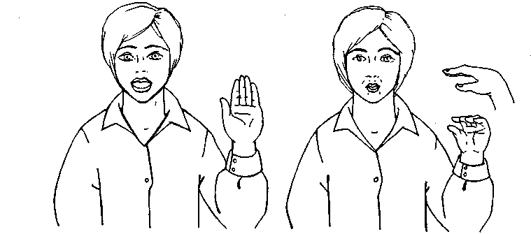
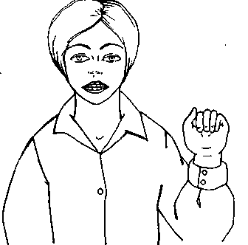
1 этап. Работа над гласными
При выполнении артикуляционной гимнастики, артикуляции гласных звуков выполняются соответствующие ручные позы
Ручная поза звука А Ручная поза звука У Ручная поза звука И
«Окошечко» «Трубочка» «Заборчик»
Тренировка высоты, громкости, силы голоса и темпа произношения.
Работа над речевым дыханием.

Slide 24
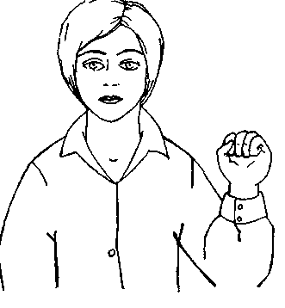
2 и 3 этап. Работа над слогами, слогами со стечение гласных
При произнесении звуков выполняются соответствующие ручные позы
Ручная поза звука П
Ручная поза звука А
«Окошечко»

Slide 25
5. Работа над словами
I этап
Упражнения на различение длинных и коротких слов
IIэтап
1.Упражнения на объяснение значений малознакомых слов
2.Упражнения на отраженное скандированное повторение слов изучаемого типа
4.Упражнения с перестановкой слогов
5.Упражнение на оценку нормативности
6.Упражнения на переход к слитному произнесению
7.Упражнения на образование словосочетаний
8.Упражнения на составление коротких предложений с изученными словами
3.Упражнения на повторение с выделением ударного слога
9.Упражнения на дифференциацию слов изучаемого типа со словами большей или меньшей контрастности по слоговой структуре

Slide 26
ФОРМИРОВАНИЕ СЛОГОВОЙ СТРУКТУРЫ СЛОВА И ПРЕДПОСЫЛОК ЕЕ СТАНОВЛЕНИЯ.
Бабина Г.В., Сафонкина Н.Ю.
1 этап. Формирование пространственных представлений и оптико-пространственной ориентации
1. Коррекционная работа по развитию ориентации в собственном теле
2. Коррекционная работа по развитию ориентации в трехмерном пространстве
3. Коррекционная работа по развитию ориентации в двухмерном пространстве
2этап. Развитие моторных функций: пространственной организации и сложных
параметров серийных движений и действий (динамических, темпоральных и других характеристик движений)
1. Совершенствование статико-динамических и темпо-ритмических параметров
2. Совершенствование статической и динамической координации
движений пальцев рук общих движений и действий
3. Развитие статической и динамической координации пальцев рук и органов артикуляции при выполнении совместных движений
3этап. Формирование слоговой структуры слова (восприятие и проговаривание лексических единиц)
1. Развитие возможностей восприятия и воспроизведения
изолированных лексических единиц (гласных звуков, слогов и слов)
2. Развитие возможностей восприятия и проговаривания последовательностей
лексических единиц
3. Развитие возможностей восприятия и произношения слов различной слоговой сложности

Slide 27
Методика обследования состояния слоговой структуры слов (Бабина Г.В., Сафонкина Н.Ю.)
Методика обследования включает четыре серии заданий.
Первая серия состоит из комплексов заданий, направленных на выявление особенностей слогового оформления слов разной степени сложности (изолированно и в составе минимального контекста)
Вторая — включает комплексы заданий, позволяющих определить особенности восприятия ритмических и структурных характеристик слова (на основе предъявления на слух слогов, слов и квазислов)
Третья - включает комплексы заданий, направленных на выявление состояния сложных параметров двигательных актов - динамического и ритмического (при выполнении серийных движений)
Четвертая серия состоит из комплексов заданий, направленных на исследование особенностей оптико-пространственной ориентации (сомато-пространственной и ориентации в трехмерном и двухмерном пространстве)

Slide 28
Методика коррекционной работы по преодолению нарушений слоговой структуры слов Агранович З.Е.
Основные направления логопедической работы:
-развитие речеслухового восприятия,
-развитие речедвигательных навыков.
В коррекционной работе - два этапа:
Подготовительный этап
Цель: Подготовить ребенка к усвоению ритмической структуры слов родного языка
Коррекционный этап
Цель: Коррекция дефектов слоговой структуры слов

Slide 29
Подготовительный этап
1. Задания на невербальном материале
1. Развитие концентрации слухового внимания, слухового гнозиса и слуховой памяти на материале неречевых звуков
(Где позвонили? Узнай музыкальный инструмент по звуку. Сколько раз ударили в барабан?).
2. Работа над ритмом (Различные способы воспроизведения ритма: отхлопывание в ладоши, отстукивание мячом об пол, использование музыкальных инструментов барабана, бубна, металлофона).
2. Задания на вербальном материале
Игры и упражнения, направленные на формирование пространственно-временных представлений (начало, середина, конец; перед, за, после; первый, последний).
3. Формиро
вание общей координа
ции движений под ритмическую музыку: маршировка, легкий бег, ходьба.
4. Упражнения на развитие динамического праксиса рук: выполнение движений (левой, правой рукой, двумя руками) по образцу, по словесной инструкции или под счет
5. Упражне
ния на развитие реципрокной координации рук: выполнение движений одновременно обеими руками
6. Графические упражне
ния на переклю
чение

Slide 30
Коррекционный этап
Коррекционная работа :
1. Строится на вербальном материале.
2. Состоит из нескольких уровней.
3.Основана на работе речевого, слухового, зрительного и тактильного анализатора .
4.Параллельно проводится работа над слоговой структурой слова и звукопроизношением.
5. Развитие артикуляционного аппарата.
6. Развитие слухового восприятия.
1. Уровень гласных звуков
2. Уровень слогов
3. Уровень слова
(С.Большакова.
12 типов слов и звукоподражания)
Образование отдельных грамматических форм.
4.Уровень текста (чистоговорки, законченные предложения, стихи и другие тексты)

Slide 31
МЕТОДИКА РАБОТЫ ПО ФОРМИРОВАНИЮ СЛОГОВОЙ СТРУКТУРЫ СЛОВА У ДЕТЕЙ С ТЯЖЕЛЫМИ НАРУШЕНИЯМИ РЕЧИ
Курдвановской Н.В., Ванюковой Л.С.
Формирование слоговой структуры слова ведется по двум направлениям
Развитие имитационной способности, т.е. формирование умений к отраженному воспроизведению слогового контура
Постоянный контроль за звукослоговой наполняемостью слова
Методика работы включает в себя пропедевтический и основной этапы
Основной этап
Обучение:
— восприятию и воспроизведению разнообразных неречевых ритмических контуров (отхлопывание, отстукивание, пропрыгивание и т.д.);
— различению на слух длинных и коротких слов;
— различению на слух слоговых контуров по длине.
Задача основного этапа — формирование навыка правильного произнесения слов продуктивных классов.
Пропедевтический этап
Методика работы включает в себя пропедевтический и основной этапы

Slide 32
Классификация продуктивных классов Курдвановской Н.В., Ванюковой Л.С. , разработанная А.К. Марковой (с изменениями):
1.Звукоподражания
2.Двухсложные слова из открытых слогов
3.Трехсложные слова из открытых слогов
4.Односложные слова из закрытых слогов
5.Двухсложные слова из закрытых слогов
6.Двухсложные слова со стечением согласных в середине слова и открытым слогом
7.Двухсложные слова со стечением согласных в начале слова и открытым слогом
8.Двухсложные слова со стечением согласных в середине слова и закрытым слогом
9.Двухсложные слова со стечением согласных в начале слова и закрытым слогом
10.Трехсложные слова с закрытым слогом
11.Трехсложные слова со стечением согласных (в разных позициях) и открытым слогом
12.Трехсложные слова со стечением согласных (в разных позициях) и закрытым слогом
13.Односложные слова со стечением согласных в начале и конце слова
14.Двухсложные слова с двумя стечениями
15.Трехсложные слова с двумя стечениями
16.Четырехсложные слова из открытых слогов
17.Пятисложные слова из открытых слогов
18.Четырехсложные слова с закрытым слогом и(или) стечениями
19.Пятисложные слова с закрытым слогом и(или) стечениями
20.Слова со сложным стечением (более трех согласных рядом)

Slide 33
Моторная алалия - системное недоразвитие экспрессивной речи, при котором нарушаются все компоненты речи:
фонетико-фонематическая сторона,
лексико-грамматический строй.
Среди неречевых расстройств при алалии выделяют моторные, сенсорные, психопатологические симптомы
Нарушение слоговой структуры слова
у детей с моторной алалией:
- встречается у всех детей ,
- является стойким,
удерживается в процессе коррекции дольше, чем недостатки произношения отдельных звуков,
отсутствие восприятия ритмичности построения речи
предшествует работе над звукопроизношением
- не поддается коррекции без подготовительного этапа
непостоянство искажений слоговой структуры слова (типов нарушений) затрудняет целенаправленный процесс логопедического воздействия .
развитие фонетической системы речи зависит от состояния словарного запаса, развитие словаря оказывает положительное влияние на состояние фонетической системы алалика

Slide 34
Методика коррекционной работы по преодолению нарушений слоговой структуры слов у детей с моторной алалией
В коррекционной работе можно выделить два этапа:
1. Подготовительный (пропедевтический) этап. Формирование предпосылок развития слоговой структуры слова
Работа проводится на невербальном и вербальном материале.
Цель: подготовить ребенка к усвоению ритмической структуры слов родного языка.
Пространственный фактор психической деятельности
Динамический фактор психической деятельности
Ритмический фактор психической деятельности
Авторы: С.Е.Большакова,
Бабина Г.В., Сафонкина Н.Ю. ,
Агранович З.Е.
Курдвановской Н.В., Ванюковой Л.С.
2. Коррекционный этап
Формирование слоговой структуры слова или формирование навыка правильного произнесения слов продуктивных классов.
Работа ведется на вербальном материале.
Цель: непосредственная коррекция дефектов слоговой структуры слов у конкретного ребенка.
Авторы: Четверушкина Н.С.
Ткаченко Т.А.
С.Е.Большакова,
Бабина Г.В., Сафонкина Н.Ю. ,
Агранович З.Е.
Курдвановской Н.В., Ванюковой Л.С.

Slide 35
Литература.
Курдвановская Н.В., Ванюкова Л.С. Формирование слоговой структуры слова: логопедические задания.
Бабина Г.В., Сафонкина Н.Ю.Слоговая структура слова: обследование и формирование у детей с недоразвитием речи. Учебно-методическое пособие.
Агранович З.Е. Логопедическая работа по преодолению нарушений слоговой структуры слов у детей.
Т.А.Ткаченко. Коррекция нарушений слоговой структуры слова.
Большакова СЕ. Преодоление нарушений слоговой структуры слова у детей: Методическое пособие.
Четверушкина Н. С. Система коррекционных упражнений по преодолению нарушений слоговой структуры слова у детей дошкольного возраста.
Маркова А.К. Особенности усвоения слоговой структуры слова у детей, страдающих алалией.

Slide 36
Подготовили:
учитель-логопед Мингулина Марина Петровна,
учитель-логопед Толкачева Ольга Валерьевна.

Slide 37
Спасибо за внимание

